Slide 1

TIẾNG VIỆT 4
Tập 1
Tuần 3
Bài đọc 1: Văn hay chữ tốt

Slide 2


Ấn để đến trang sách

Slide 3



THẢO LUẬN NHÓM
TRÒ CHƠI TÌM ĐƯỜNG
  Cả lớp chia thành hai đội Chăm Học (ong cánh xanh), Chăm Làm (ong cánh hồng) và tham gia chơi trò tiếp sức.
  Từng đội, mỗi HS quan sát các hình, đọc to tên hoạt động trong mỗi hình, dùng bút nối hình đó với hình tiếp theo (phù hợp), sau đó, chuyển bút cho bạn khác, hình cuối cùng được nối là hình tổ ong.

Slide 4
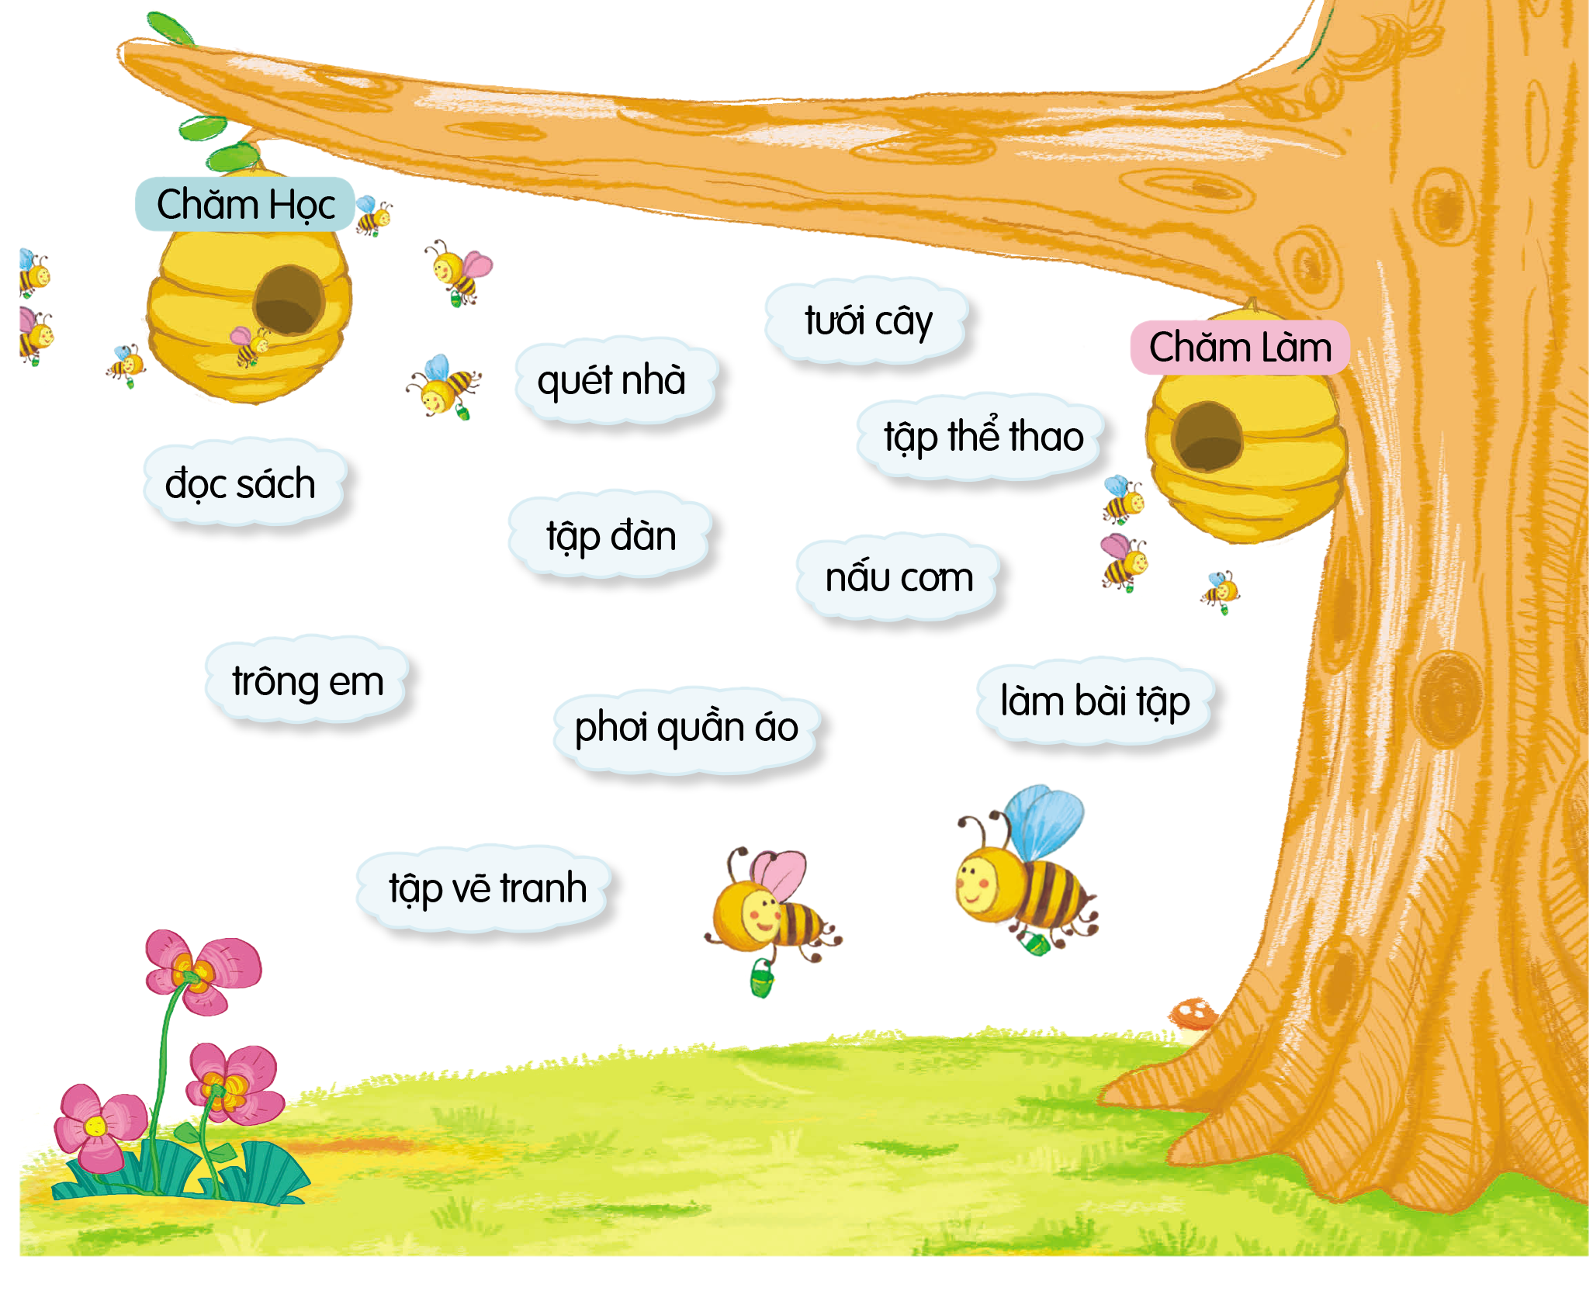

Slide 5


Đường đi của chị Chăm Học đi qua các hình: tập vẽ tranh – làm bài tập – tập thể thao – tập đàn – đọc sách và về tổ.
Đường đi của chị Chăm Làm đi qua các hình: phơi quần áo – trông em – nấu cơm – quét nhà – tưới cây và về tổ.
GỢI Ý ĐÁP ÁN

Slide 6
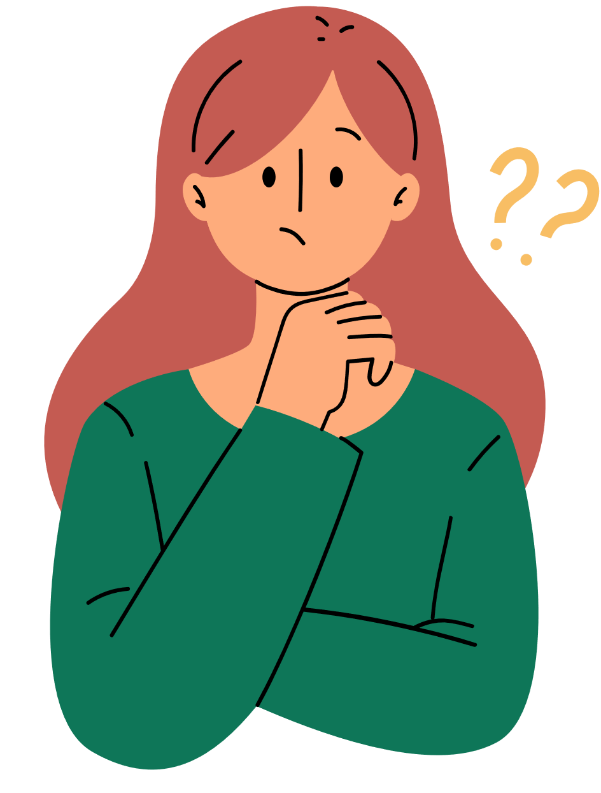

Em đã làm được những việc gì giống các chị ong?

Slide 7
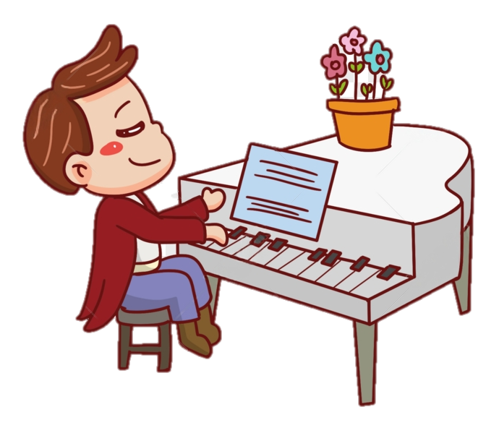
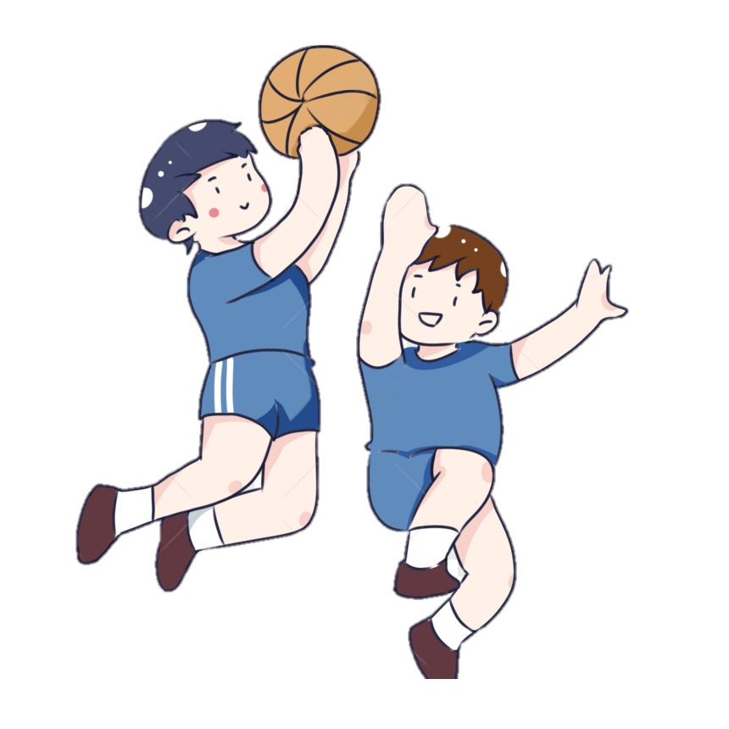
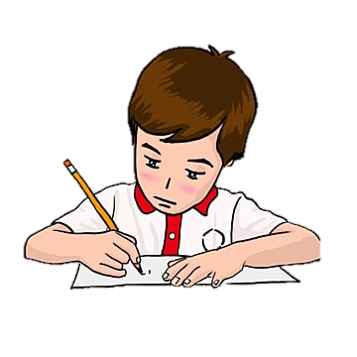
GỢI Ý ĐÁP ÁN
Làm bài tập, chuẩn bị bài mới
Tập đàn
Chơi bóng rổ

Slide 8
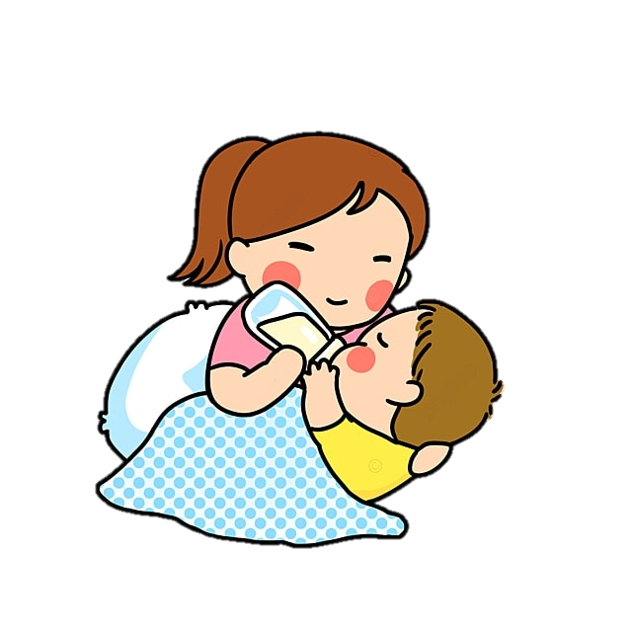
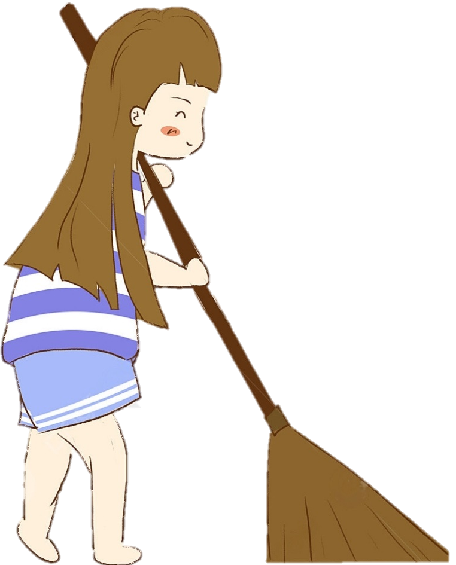

GỢI Ý ĐÁP ÁN
Quét nhà
Nấu cơm, nhặt rau
Trông em cho mẹ đi chợ

Slide 9

Ấn để đến trang sách

Slide 10




Thảo luận nhóm đôi
Kể tên những nhà văn, nhà thơ nổi tiếng mà em biết.

Slide 11

Ấn để đến trang sách

Slide 12

MỘT SỐ TỪ KHÓ
Thuở
Khẩn khoản
Oan uổng
Xin sẵn lòng
Rõ ràng
Yên trí
Kiên trì

Slide 13
Em hãy luyện đọc thành tiếng theo nhóm từng đoạn câu chuyện Văn hay chữ tốt
Đoạn 1: Từ đầu đến “cháu xin sẵn lòng”.
Đoạn 2: Từ “Lá đơn viết” đến “dốc hết sức luyện viết chữ sao cho đẹp”.
Đoạn 3: Từ “Sáng sáng” đến “kiểu chữ khác nhau”.
Đoạn 4: Từ “Kiên trì luyện tập” đến hết.

Slide 14
Dựa vào SGK, em hãy đọc to, rõ nghĩa những từ sau
Khẩn khoản
Huyện đường
Ân hận
Câu đối
Xuất khẩu thành thơ

Slide 15


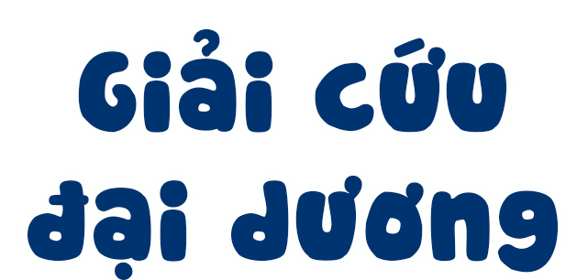
Notes:
Click vào màn hình để đọc câu chuyện của trò chơi.

Slide 16

Tên phù thủy độc ác, nham hiểm đã bắt cóc hết sinh vật biển
Notes:
Click vào màn hình để đọc tiếp câu chuyện của trò chơi.

Slide 17
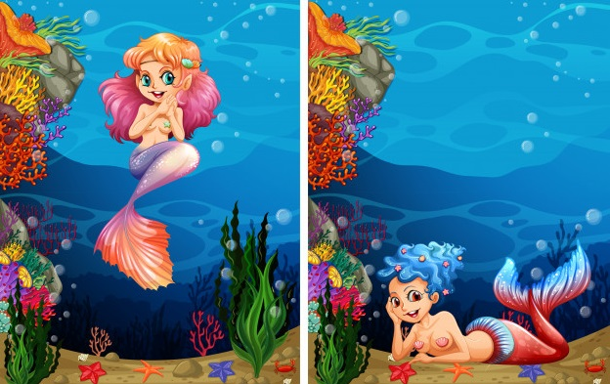
Em hãy giúp các nàng tiên cá giải cứu các sinh vật biển nhé!
Notes:
Click vào màn hình để bắt đầu trò chơi.

Slide 18
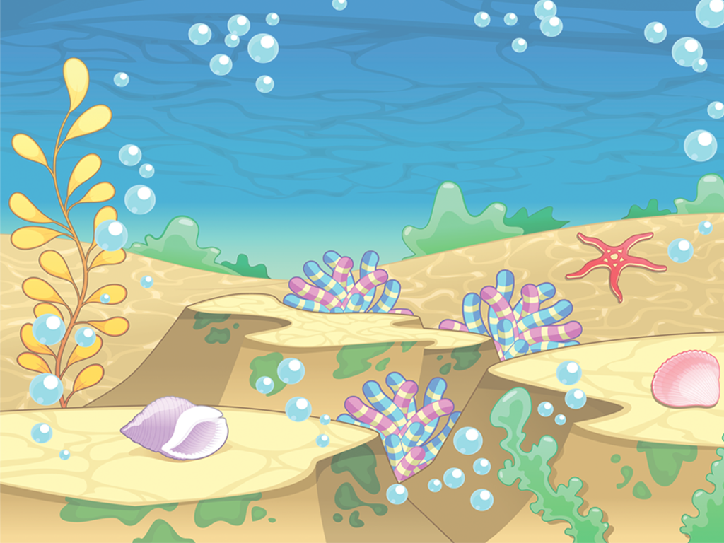

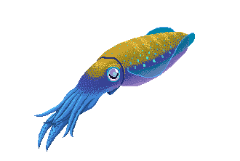
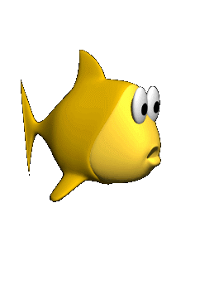
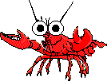

VỀ NHÀ THÔI
Notes:
Click vào từng con sinh vật biển để đến câu hỏi, sau khi trả lời hết, chọn mũi tên sang phải.

Slide 19

1. Vì sao nhiều bài văn của Cao Bá Quát tuy hay nhưng vẫn bị điểm kém?
Vì chữ của ông xấu quá, thầy không đọc được.
Notes:
Click màn hình để hiện đáp án
Click vào ngôi nhà để quay về chọn câu hỏi

Slide 20

2. Điều gì xảy ra khiến Cao Bá Quát quyết tâm luyện viết chữ thật đẹp?
Một bà cụ hàng xóm nhờ ông viết một lá đơn kêu oan, nhưng vì chữ ông xấu quá, quan không đọc được nên đuổi bà cụ ra khỏi huyện đường. Ông ân hận vì mình đã làm lỡ việc của bà cụ.
Notes:
Click màn hình để hiện đáp án
Click vào ngôi nhà để quay về chọn câu hỏi

Slide 21

3. Tìm những chi tiết cho thấy quyết tâm luyện chữ của Cao Bá Quát.
Ông dốc hết sức luyện viết chữ sao cho đẹp; sáng.
Ông cầm que vạch lên cột nhà luyện chữ cho cứng cáp.
Mỗi buổi tối, ông viết xong mười trang vở mới chịu đi ngủ.
Ông mượn những cuốn sách có chữ viết đẹp làm mẫu để luyện thêm nhiều kiểu chữ khác nhau; ông kiên trì luyện tập suốt mấy năm.
Notes:
Click màn hình để hiện đáp án
Click vào ngôi nhà để quay về chọn câu hỏi

Slide 22

4. Các thành ngữ “xuất khẩu thành thơ”, “văn hay chữ tốt” nói lên điều gì về Cao Bá Quát?
Ông là người rất giỏi văn chương – mỗi lời nói ra là thành thơ, ý nói làm thơ rất nhanh, viết chữ rất đẹp.
Notes:
Click màn hình để hiện đáp án
Click vào ngôi nhà để quay về chọn câu hỏi

Slide 23
5. Từ câu chuyện Cao Bá Quát luyện chữ, em rút ra được bài học gì cho bản thân?
Không có khó khăn nào mà không thể vượt qua, chỉ cần kiên trì thì việc gì cũng có thể thành công.
Notes:
Click màn hình để hiện đáp án
Click vào ngôi nhà để quay về chọn câu hỏi

Slide 24

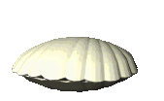
Cảm ơn bạn vì đã giúp chúng mình. Tặng bạn viên ngọc trai tuyệt đẹp này
HOÀN THÀNH
Notes:
Click màn hình để hiện ngọc trai và click vào HOÀN THÀNH để tiếp tục bài học

Slide 25


  Ca ngợi tài năng và sự kiên trì trong việc luyện viết chữ của Cao Bá Quát.
NỘI DUNG BÀI ĐỌC

Slide 26


Slide 27


THI ĐỌC DIỄN CẢM
Em hãy nhắc lại nội dung bài đọc.
Lựa chọn và đọc diễn cảm một đoạn văn. Sau đó giải thích vì sao em chọn đoạn văn đó?

Slide 28

VÍ DỤ
Sáng sáng, ông cầm que vạch lên cột nhà luyện chữ cho cứng cáp. Mỗi buổi tối, ông viết xong mười trang vở mới chịu đi ngủ. Chữ viết đã tiến bộ, ông lại mượn những cuốn sách có chữ viết đẹp làm mẫu để luyện thêm nhiều kiểu chữ khác nhau.

Slide 29
Ấn để đến trang sách

Slide 30
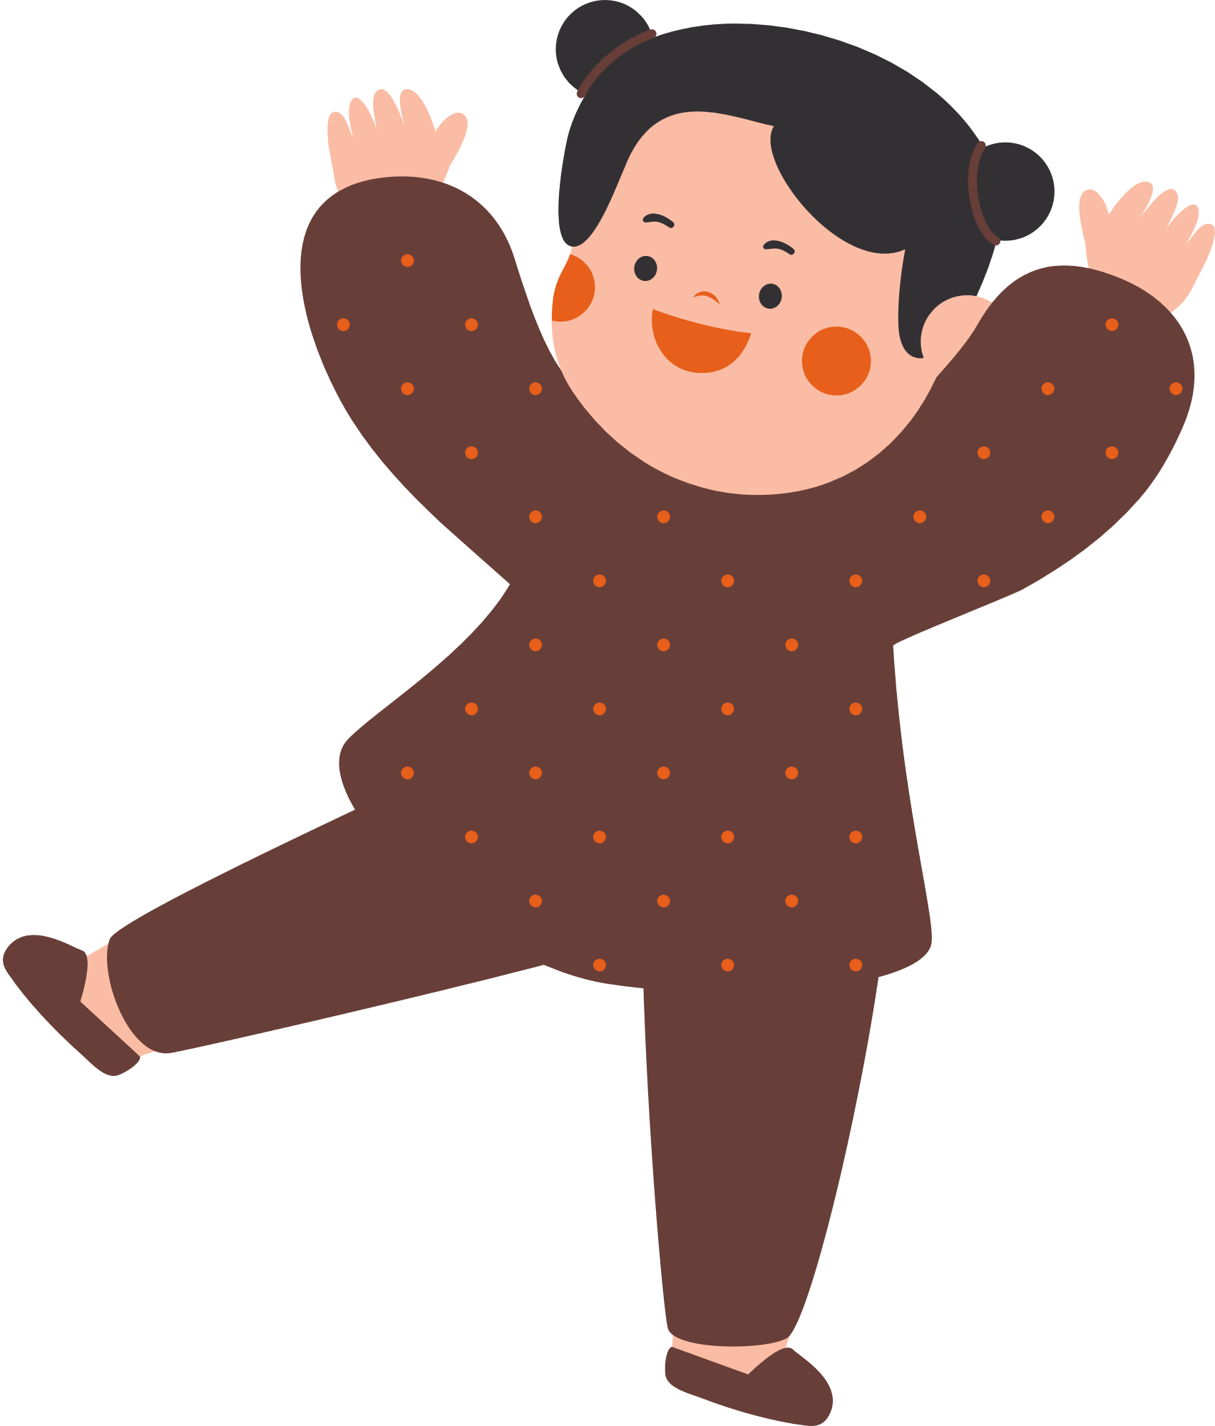

Chuẩn bị bài:
Bài viết 1: Viết đơn

Slide 32

Để kết nối cộng đồng giáo viên và nhận thêm nhiều tài liệu giảng dạy,
mời quý thầy cô tham gia Group Facebook
theo đường link:
Hoc10 – Đồng hành cùng giáo viên tiểu học
Hoặc truy cập qua QR code

